Slide 1
i>PM 3D Ein Prozessmodellierungswerkzeug für drei Dimensionen
Repräsentation von Prozessmodellen im dreidimensionalen Raum Konzept und Implementierung

Slide 2
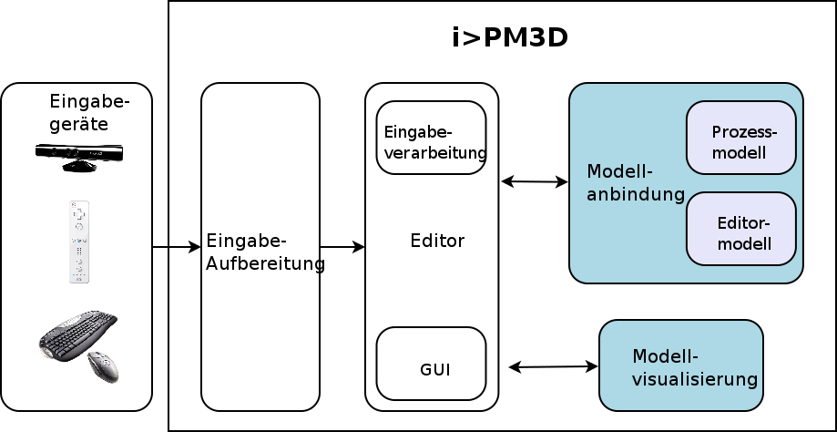
Das Projekt I>PM3D
I>PM ist ein Prototyp eines modularen 3D-Modellierungswerkzeugs (mit Fokus auf Prozessmodelle)
“Repräsentation” bezieht sich auf:
Visualisierung von Prozessmodellen und deren Elementen (Modellvisualisierung)
Interne Repräsentation der Modelle im Modellierungswerkzeug und Anbindung an andere Komponenten der Anwendung (Modellanbindung)
Uli Holtmann
Sebastian Buchholz
Tobias Stenzel

Slide 3
Nutzen der dreidimensionalen Modellierung von Prozessmodellen
3D-Darstellung üblich für
Konstruktion (CAD)
Darstellung von Biomolekülen (Proteine)
Computerspiele
Nutzen: wirklichkeitsnahe, räumliche Darstellung: Abbildung der Realität
Übliche (Prozess-)modellierungswerkzeuge nutzen bisher reine 2D-Darstellungen
BPMN definiert einen Standard für die grafische Modellierung von Prozessen mit 2D-Figuren
Auch in der Softwaremodellierung: UML
Nutzen von 3D-Visualisierung?

Slide 4
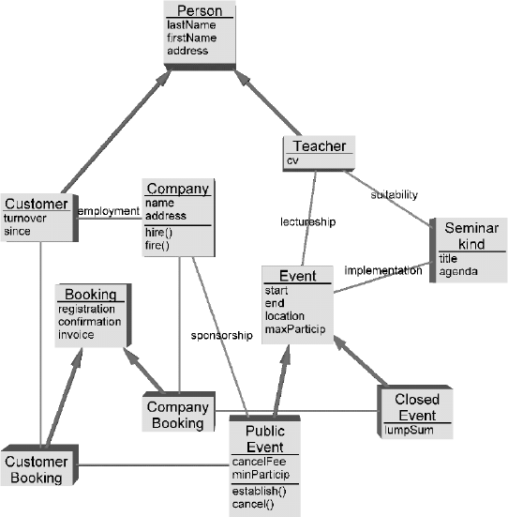
Nutzungsmöglichkeiten der dritten Dimension
Dreidimensionale Darstellung bietet mehr Möglichkeiten zur Platzierung der Elemente
Gruppierung von Elementen im Raum
Aufmerksamkeit des Benutzers auf besonders “wichtige” Modellelemente lenken
Nutzung von Animationen
Hervorheben von Modellelementen
Elemente, die bestimmte Kriterien erfüllen näher zum Betrachter platzieren
Abbildung von Attributen der Modellelemente auf die Entfernung vom Betrachter
3D-UML-Klassendiagramm
[aus Gil et al: ]

Slide 5
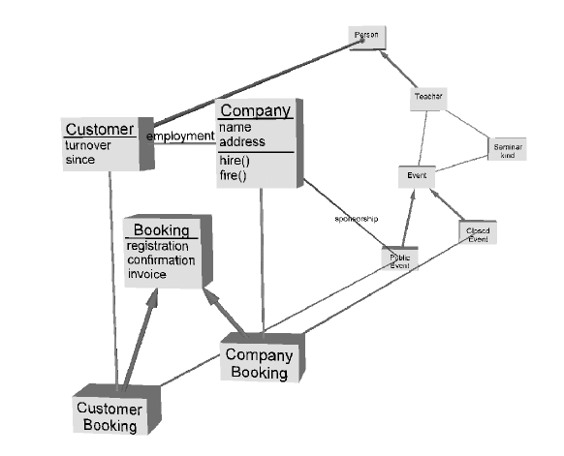
Nutzungsmöglichkeiten der dritten Dimension
Aufmerksamkeit des Benutzers auf besonders “wichtige” Modellelemente lenken
Nutzung von Animationen
Hervorheben von Modellelementen
Elemente, die bestimmte Kriterien erfüllen näher zum Betrachter platzieren
Abbildung von Attributen der Modellelemente auf die Entfernung vom Betrachter
3D-UML-Klassendiagramm
[aus Gil et al: ]

Slide 6
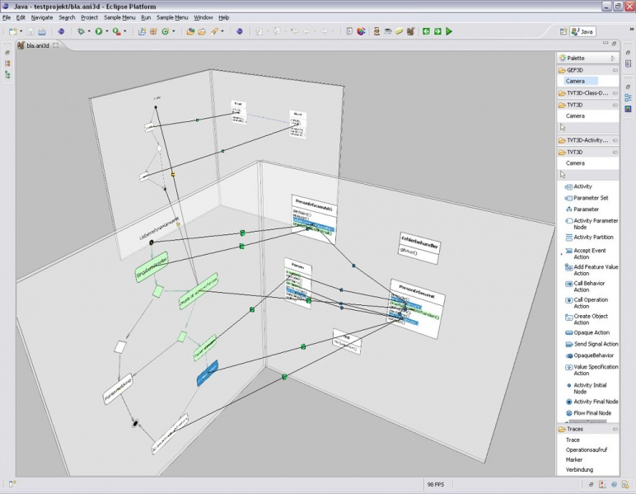
Kombinierte Darstellung mehrerer Modelle
Visualisierung von Beziehungen zwischen verschiedenen Modellen / Modelltypen
Verbindungen in einer Modellierungsebene haben eine andere Bedeutung als Verbindungen, die aus der Ebene herausragen
Bessere optische Trennung als in reinen 2D-Ansichten
Navigation im Raum ermöglicht Betrachtung von Details
Einfacher Wechsel zu 2D-Ansicht
Screenshot GEF3D

Slide 7
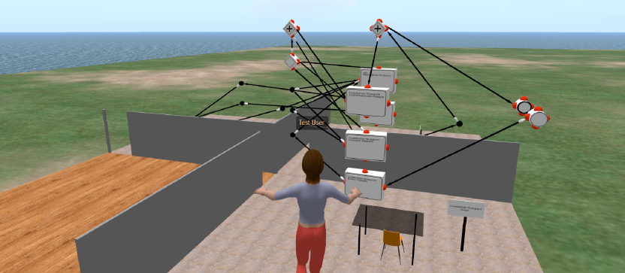
Nutzen einer 3D-Visualisierung von (Prozess-)Modellen
Einbettung des Prozessmodells in eine virtuelle Umgebung
Darstellung im Kontext der realen Ausführungsumgebung
Visualisierung von “Datenflüssen” mit Abbildungen der realen Objekte (z.B. Werkstücke)
Einbindung mehrerer Benutzer; gemeinsames Modellieren und Betrachten
[Bild aus Brown: Conceptual Modelling …]

Slide 8
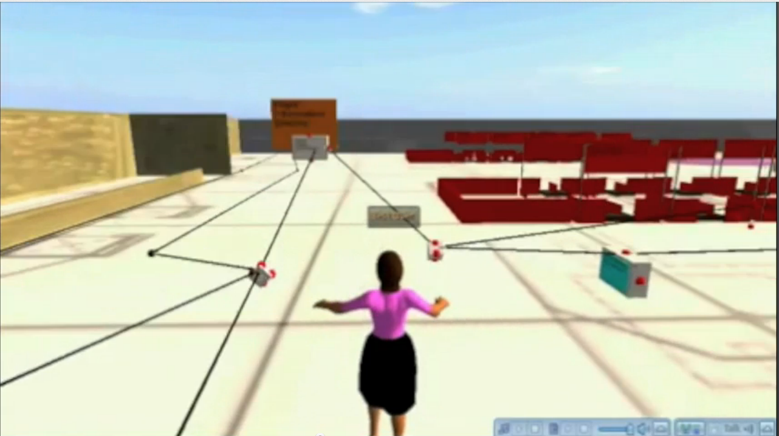
Nutzen einer 3D-Visualisierung von (Prozess-)Modellen
Einbettung des Prozessmodells in eine virtuelle Umgebung
Darstellung im Kontext der realen Ausführungsumgebung
Visualisierung von “Datenflüssen” mit Abbildungen der realen Objekte (z.B. Werkstücke)
Einbindung mehrerer Benutzer; gemeinsames Modellieren und Betrachten
Prozess am Flughafenterminal aus Brown: Conceptual Modelling …]

Slide 9
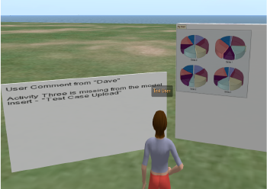
Nutzen einer 3D-Visualisierung von (Prozess-)Modellen
Einbettung des Prozessmodells in eine virtuelle Umgebung
Darstellung im Kontext der realen Ausführungsumgebung
Visualisierung von “Datenflüssen” mit Abbildungen der realen Objekte (z.B. Werkstücke)
Einbindung mehrerer Benutzer; gemeinsames Modellieren und Betrachten
[aus Brown: Conceptual Modelling …]

Slide 10
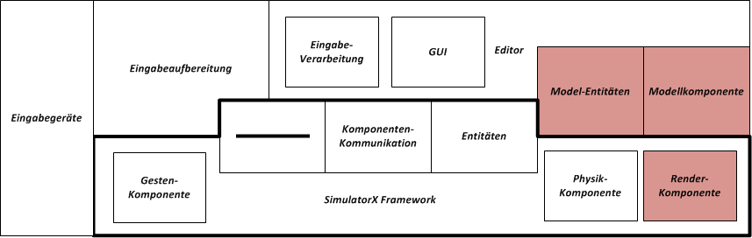
Das Projekt I>PM3D auf Basis von Simulator X
Uli Holtmann
Sebastian Buchholz (heute)
Tobias Stenzel

Slide 11
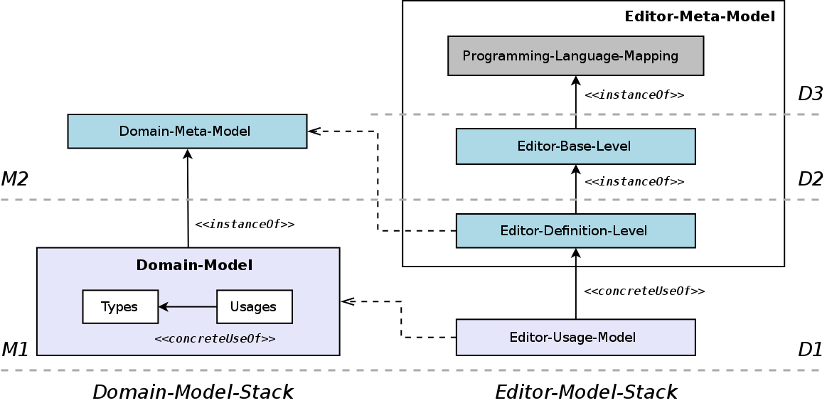
Modellhierarchie in I>PM3D
Domain-Model-Stack beschreibt die Modellelemente, die für eine bestimmte Anwendungsdomäne nötig sind
Editor-Model-Stack beschreibt die konkrete Repräsentation der Modellelemente aus dem Domain-Model-Stack

Slide 12
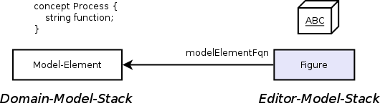
Verbindung zwischen Editor- und Domain-Model-Stack
Figur-Concept aus dem Editor-Model referenziert zugehöriges Concept aus dem Domain-Model über dessen voll qualifizierten Namen
Die Figur auf der rechten Seite ist damit die konkrete Repräsentation des Modellelements
Dies erfolgt sowohl auf der Meta-Ebene als auch auf der Ebene der Instanzen bzw. Verwendungen

Slide 13
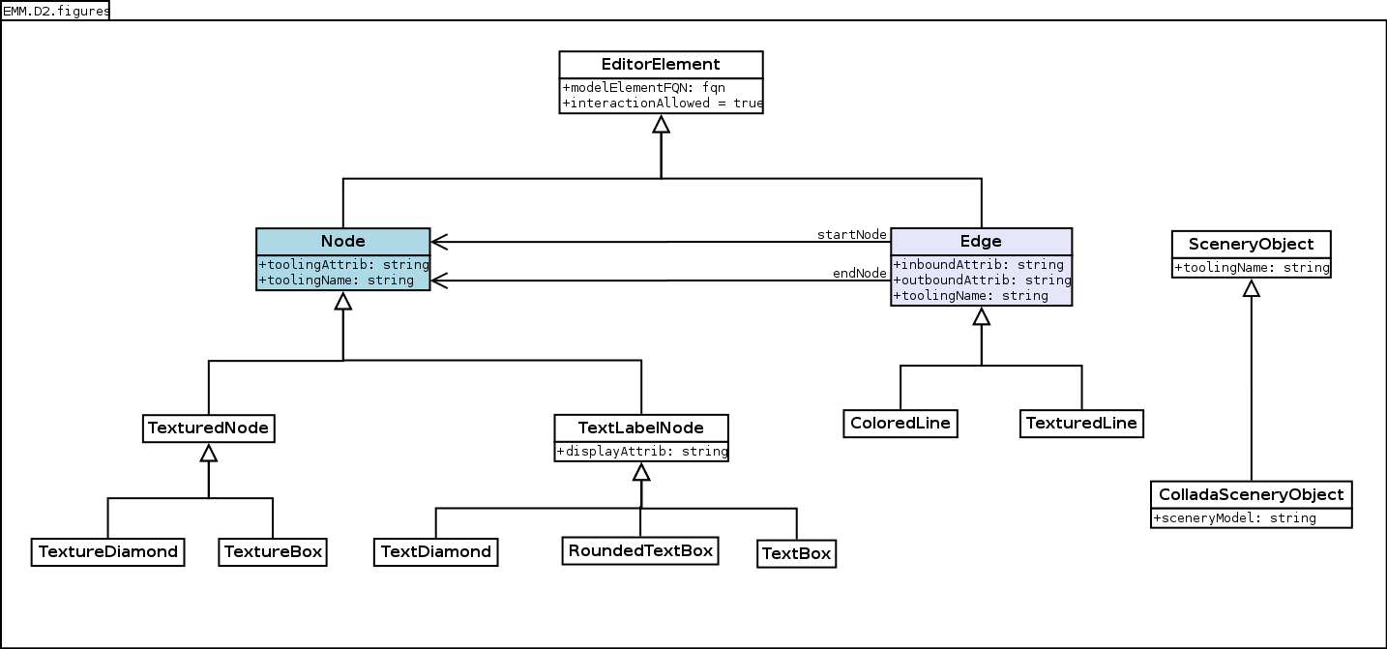
Aufbau des Figures-Pakets im Editor-Metamodell
Modelle sind aus Knoten und Kanten aufgebaut (graphbasiert)
EditorElement ist gemeinsames Basis-Concept, welches ein Concept aus dem Domain-Meta-Model referenziert
Szenerieobjekte (SceneryObjects) sind beliebige 3D-Objekte, die das Prozessmodell ergänzen
Es werden COLLADA-3D-Objekte unterstützt
Anwendungsbeispiele: Darstellung von Werkstücken, Maschinen oder Gebäuden

Slide 14
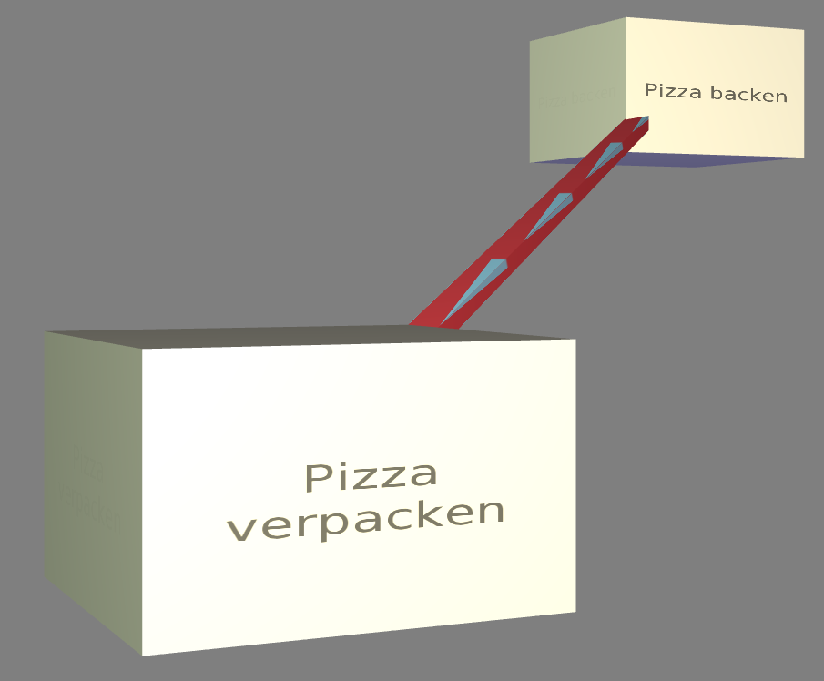
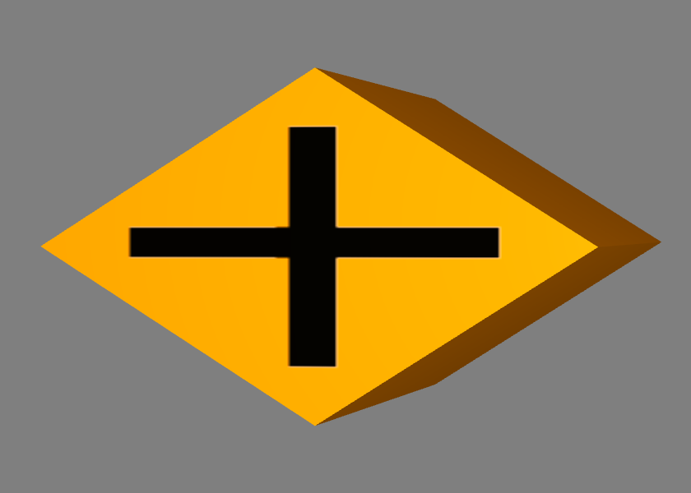
Visualisierung von Prozessen in I>PM3D
Objekte sind frei im 3D-Raum platzierbar
Knoten werden durch einfache, symmetrische 3D-Objekte wie Quader dargestellt, auf welchen Text oder Symbole angezeigt werden können
Gerichtete Kanten werden durch eine 3D-Linie visualisiert, auf welcher Dreiecke die Richtung anzeigen

Slide 15
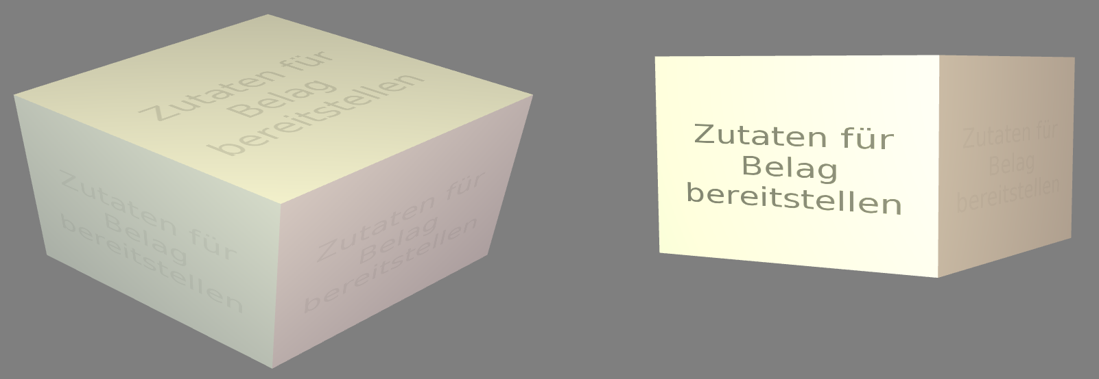
Visualisierung von Prozessen in I>PM3D - Schriftdarstellung
Text wird auf allen Seiten angezeigt
Zur besseren Übersichtlichkeit wird der Text nur auf einer Seite deutlich dargestellt
Automatischer Zeilenumbruch und Skalierung
Einfache Implementierung auf Basis von java.awt
Text wird als 2D-Grafik gezeichnet und auf die 3D-Objekte aufgebracht (Textur)
Ausreichende Schriftqualität für Prototyp, allerdings nicht optimal
Textdarstellung / lesbarkeit allgemein problematisch in 3D
Abhilfe: Tooltip (implementiert), Abkürzungen verwenden bei größerer Entfernung vom Betrachter

Slide 16
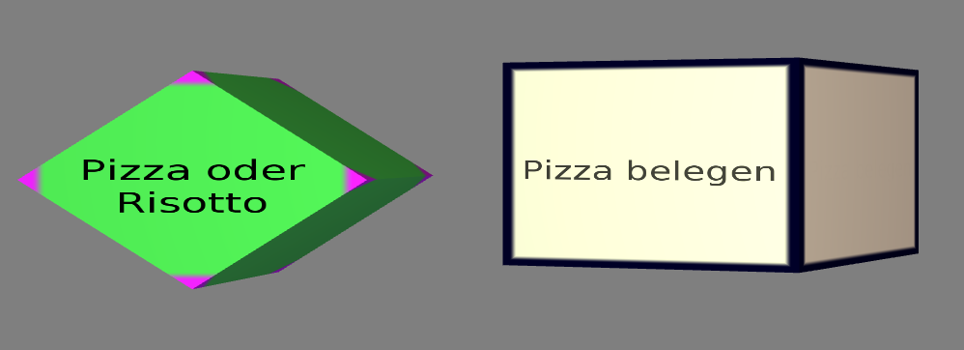
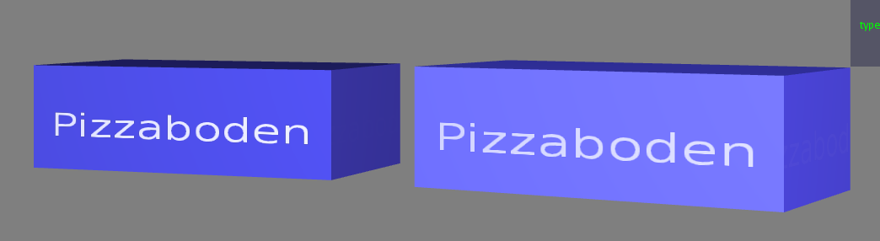
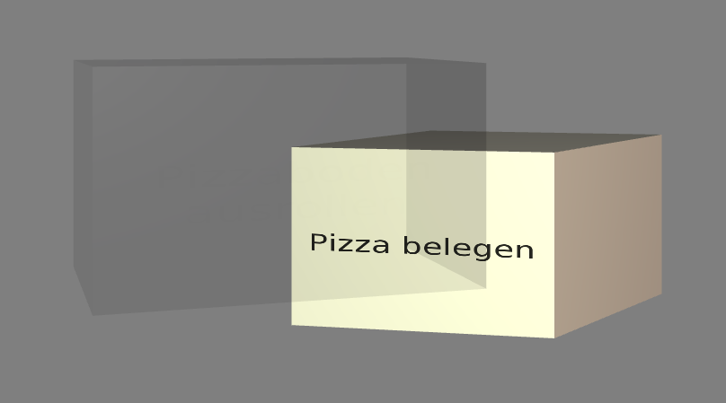
Visualisierung von Interaktionszuständen
Selektion
Darstellung abhängig von der Figur
Rand definiert durch Texturkoordinaten
Hervorhebung (Überfahren mit Mauszeiger)
Aufhellung / Abdunklung
Deaktivierung
Transluzente Darstellung
Einfache Möglichkeit, den Blick auf dahinter liegende Objekte freizugeben

Slide 17
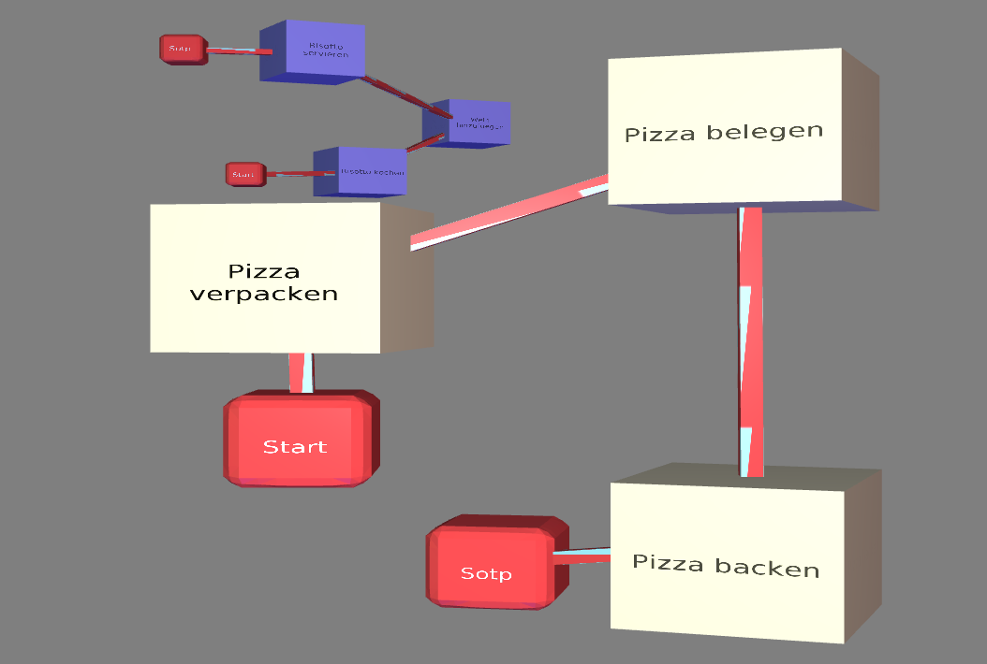
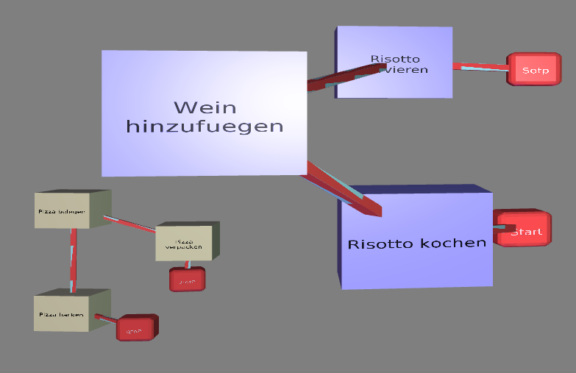
Beispiel: Darstellung von zwei Modellen
Wechsel des aktuellen Modells durch Veränderung der Betrachterposition (Drehung um 180°)
Nach hinten abnehmende Beleuchtungsintensität verstärkt die Tiefenwirkung

Slide 18
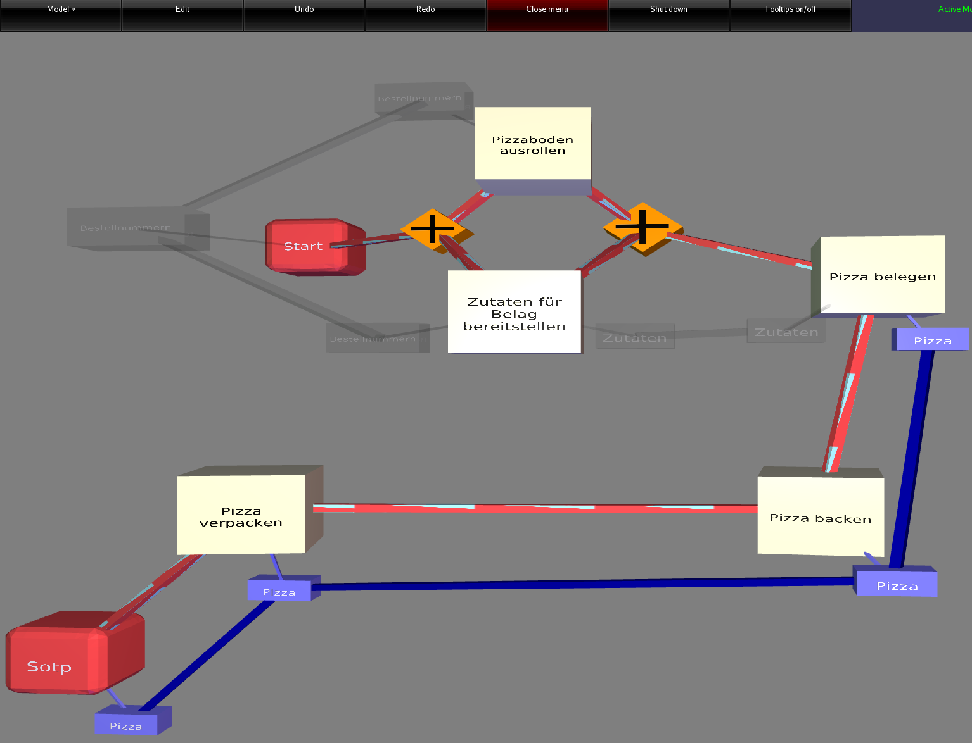
Beispiel: Modell mit deaktivierten Knoten und Kanten

Slide 19
Modellanbindung
Stellt der Anwendung alle modellbezogenen Funktionalitäten zur Verfügung
Wird aktuell nur durch den Editor genutzt
Modellkomponente: Erstellen, Laden und Speichern von Modellen, Laden von Metamodellen Erstellen und Löschen von Modellelementen
Modell-Entitäten: Manipulation von Modellelementen (Setzen von Attributen)

Slide 20
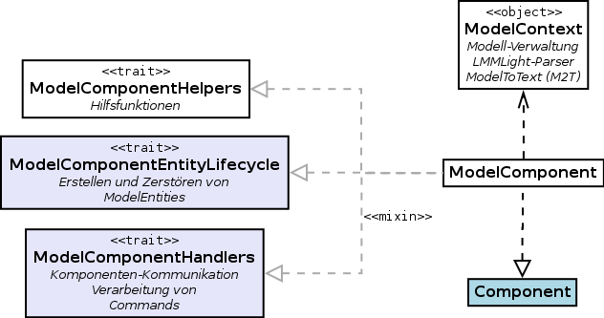
Modellanbindung - ModelComponent
Modellkomponente: Erstellen, Laden und Speichern von Modellen, Laden von Metamodellen Erstellen und Löschen von Modellelementen
Laden von Modellen via LMMLightParser
Implementiert mit Parser-Kombinatoren aus der Scala-Standardbibliothek
Liefert
Speichern von Modellen in textueller Darstellung

Slide 21
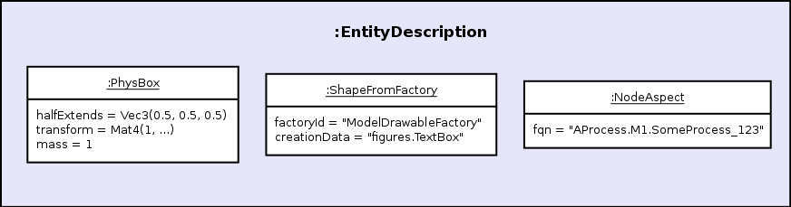
Modellanbindung - ModelEntities
ModelEntity-Objekte erlauben die Manipulation der Attribute von Modellelementen
Attribute aus dem Domain-Model
Beispiel: Funktion eines Prozesses
Attribute aus dem Editor-Modell, welche die (visuelle) Repräsentation betreffen
Farbe
Schriftparameter
Position, Ausrichtung, Größe (indirekt über die Physikkomponente)
Temporäre Attribute, die nicht im Modell gespeichert werden
Selektion, Hervorhebung und Deaktivierung
Codebeispiel: entity.svarSet(“domain.function”)(“Pizza backen”)

Slide 22
Fazit und Ausblick
Verwendbarer Prototyp
Kann als Basis für weitere Versuche zur Effizienz von 3D-Modellierung dienen
Renderkomponente / bibliothek auch unabhängig von I>PM3D nutzbar
In andere 3D-Anwendungen auf Basis von Simulator X integrierbar
Erweiterungsmöglichkeiten
Integration in Eclipse und die Metamodellierungsumgebung OMME
Verbesserung der Textdarstellung nötig
Umgang mit mehreren Modellen
Verbindungen zwischen verschiedenen Modellen
Hierarchische Modelle (“aufklappbare” komposite Prozessknoten)
Bessere Unterstützung des Benutzers beim Modellieren
Automatisches Layout
Abfragesprache zur Selektion von Elementen

